Slide 1
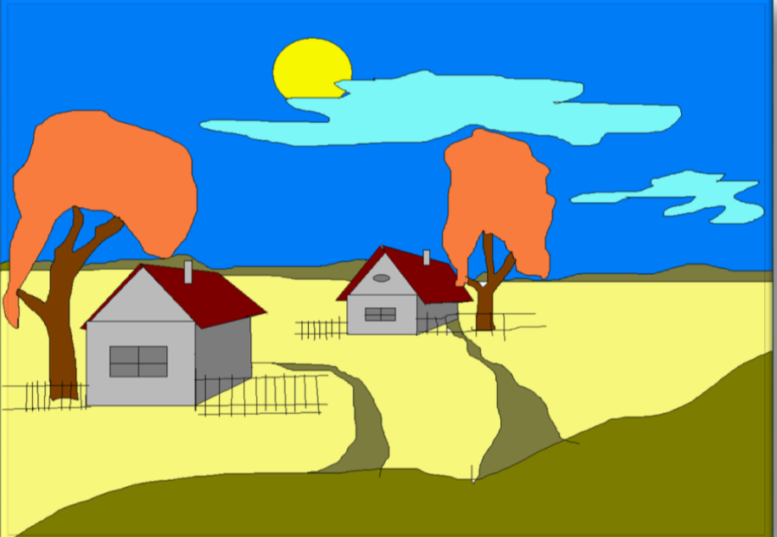
Тема урока: «Золотая осень»
Муниципальное общеобразовательное учреждение
«Средняя общеобразовательная школа №6
с углублённым изучением отдельных предметов»
г. Надым
Урок изобразительного искусства в 5 классе
Выполнение осеннего пейзажа с использованием компьютерных технологий
Учитель изобразительного искусства
Кировская И.В.
Надым
2010

Slide 2
Цели урока:
Содействовать формированию специальных графических умений, навыков.
Создавать условия для развития эмоций.
Развивать познавательные способности учащихся .
Развивать фантазию и умение практически воплощать свои творческие идеи при помощи компьютера.

Slide 3
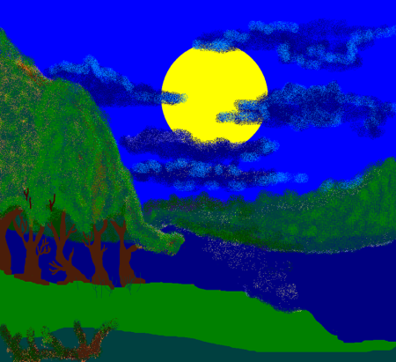
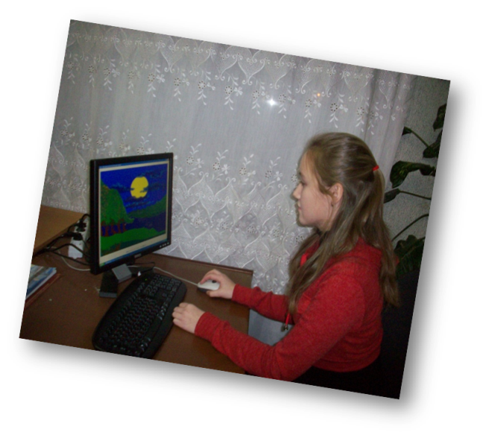
Использование компьютера с его огромными универсальными возможностями на уроках изобразительного искусства позволяет активно развивать познавательные способности каждого ученика, создаёт эмоциональный настрой, это в свою очередь, положительно сказывается на развитии художественного творчества.

Slide 4
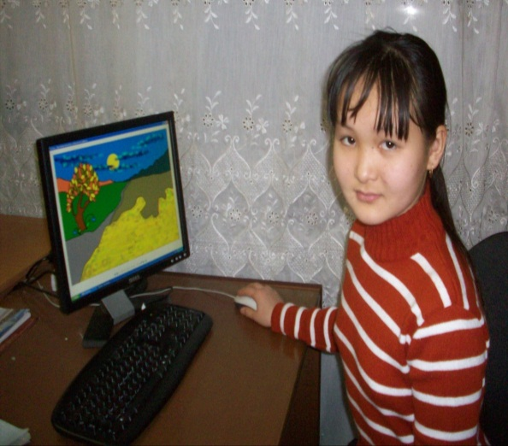

Slide 6
На уроке все дети работали увлеченно, всем очень нравилось рисовать на компьютере. Каждый ученик по-своему представил и изобразил рисунок. Рисунки получились яркие, интересные.

Slide 7
Дать импульс к новому виду творчества, вызвать интерес к искусству сегодняшнего дня, сформировать потребность не только заниматься им, но и понимать его – вот главная цель проведения уроков изобразительного искусства с применением информационных технологий.

